Slide 1


종합설계1 BADID
블록체인 기반 자기주권형 분산 신원 증명 연구(아파트출입)
2020. 05. 15.
팀원 : 201502015 권재승
201502122 조성락 201601155 오하늘

Slide 2

Contents
01
02
03
Introduction
Usecase Diagram
Sequence Diagram
개요
Usecase 다이어그램
Sequence 다이어그램
Q & A

Slide 3

01. Introduction
개요

Slide 4

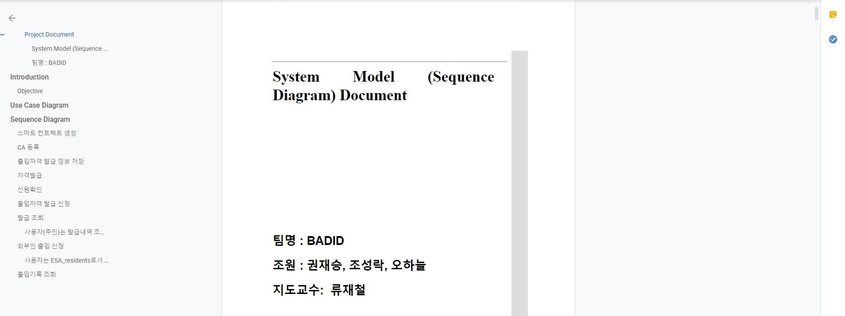
개요
01. Introduction
블록체인 기반 자기주권형 분산 신원 증명 연구(아파트출입)
시퀀스 다이어그램 작성
블록체인 기반 아파트 출입 시스템의 모델(시퀀스 다이어그램)에 대한 내용 작성
시스템의 각 유즈 케이스에 대한 시퀀스 다이어그램을 명세
협업에 사용한 도구 : Google 공유 문서

Slide 5
02. Usecase Diagram
Usecase 다이어그램

Slide 6
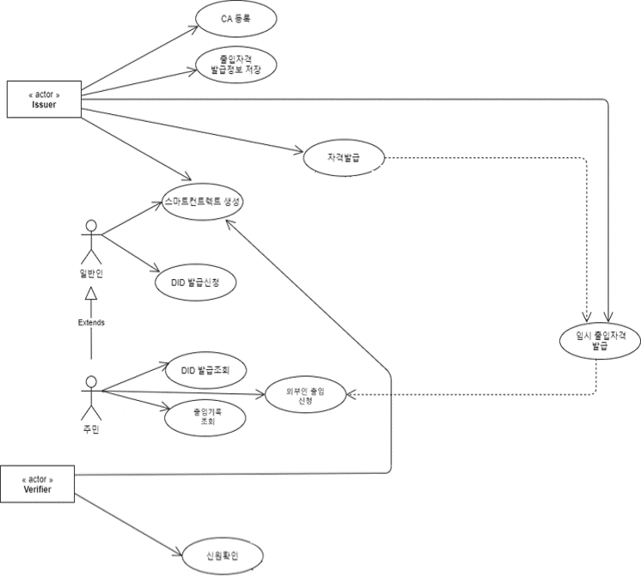
UseCase Diagram
02. Usecase Diagram
유즈케이스 다이어그램
CA 등록
출입자격 발급정보 저장
자격 발급
임시 출입 자격 발급
스마트 컨트렉트 생성
DID발급신청
DID발급 조회
출입기록 조회
외부인 출입신청
신원 확인

Slide 7
03. Sequence Diagram
Sequence Diagram 명세
Q & A

Slide 8
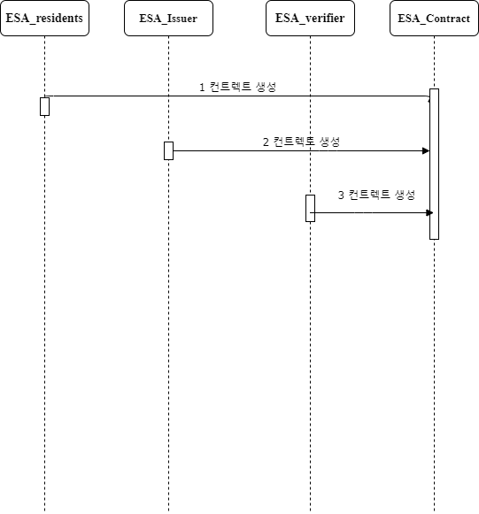
스마트 컨트렉트 생성
03. Sequence Diagram

Slide 9
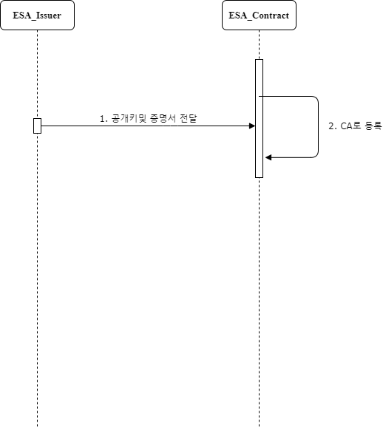
CA등록
03. Sequence Diagram

Slide 10
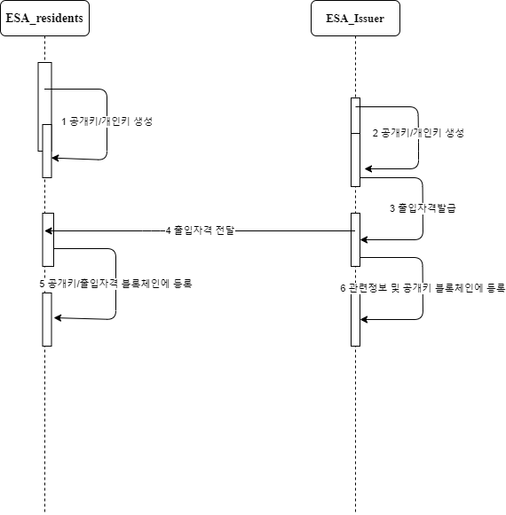
출입자격 발급 정보 저장
03. Sequence Diagram

Slide 11
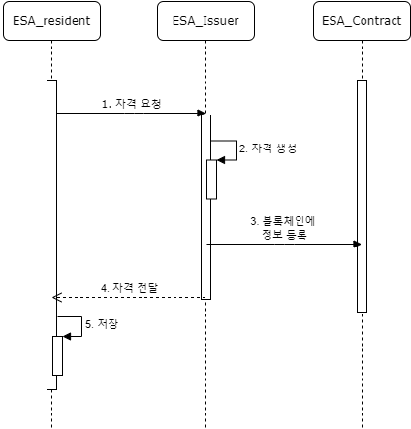
자격발급
03. Sequence Diagram

Slide 12
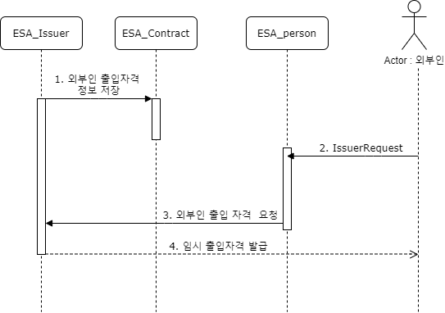
임시 출입자격 발급
03. Sequence Diagram

Slide 13
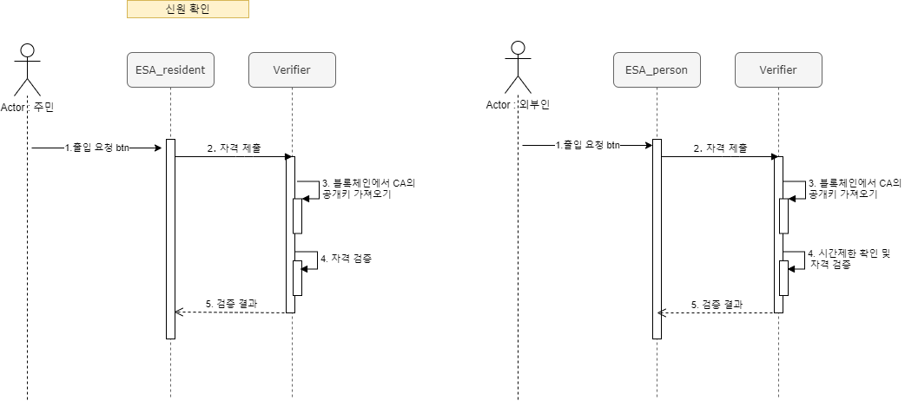
신원확인
03. Sequence Diagram
주민의 경우
외부인의 경우

Slide 14
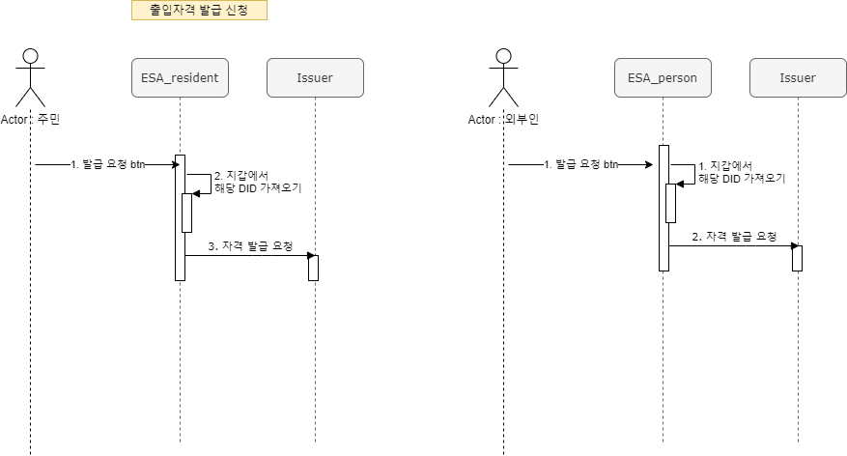
출입자격 발급 신청
03. Sequence Diagram
주민의 경우
외부인의 경우

Slide 15
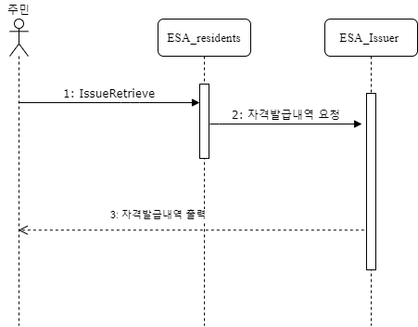
발급 조회
03. Sequence Diagram

Slide 16
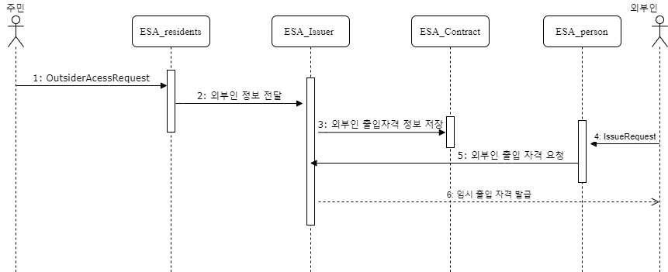
외부인 출입 신청
03. Sequence Diagram

Slide 17
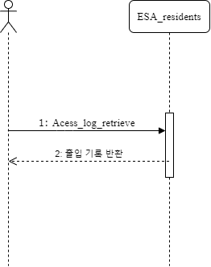
출입기록 조회
03. Sequence Diagram

Slide 18
Thank You !!
Q & A

